Slide 1
PSE - Qualitätssicherung Dario Marti
Notes:
1

Slide 2

Unser Projekt
Puzzle
Cryptopus
Passwort Manager
WebApp
Open Source

Slide 3
Inhalt
Testing Libraries
Testkonzept Cryptopus
Fallbeispiel
Schlussbemerkungen
Fragen

Slide 4
Testing-Libraries
RSpec
Ember-Test

Slide 5
Unit-Tests
System-Tests
Frontend-Tests
Rubocop
GitHub Actions
Code-Reviews
Testkonzept

Slide 6
Feature
Frontend-Tests
Unit-Tests
System-Tests
Rubocop
Actions
Code-Review

Slide 7
Fallbeispiel
Issue:
Zwei Tabs im Frontend
Credentials und Logs

Slide 8
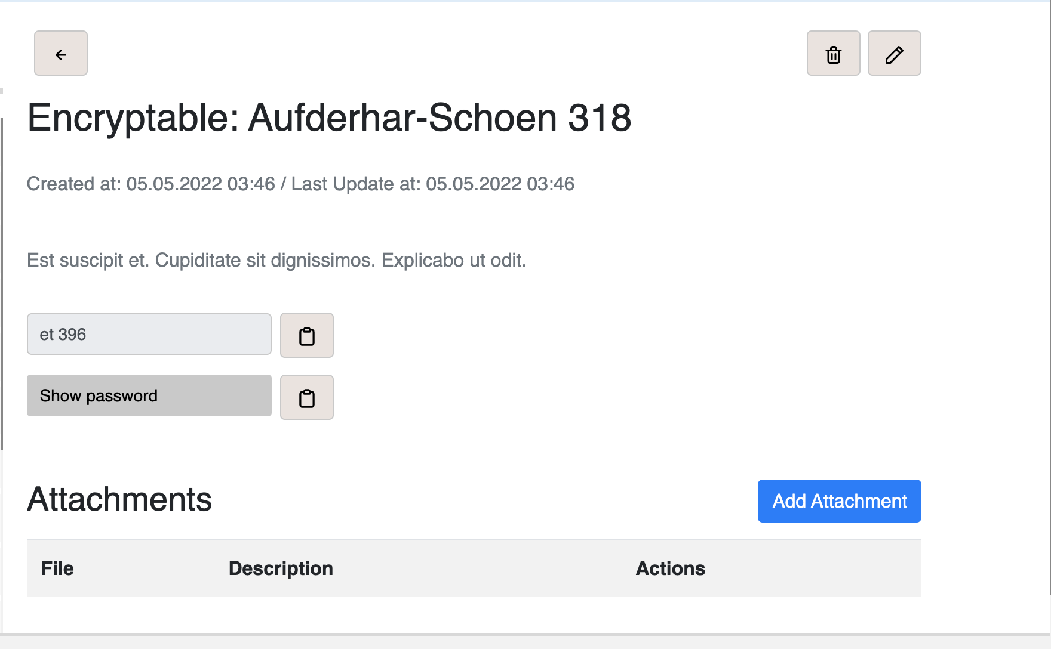

Slide 9
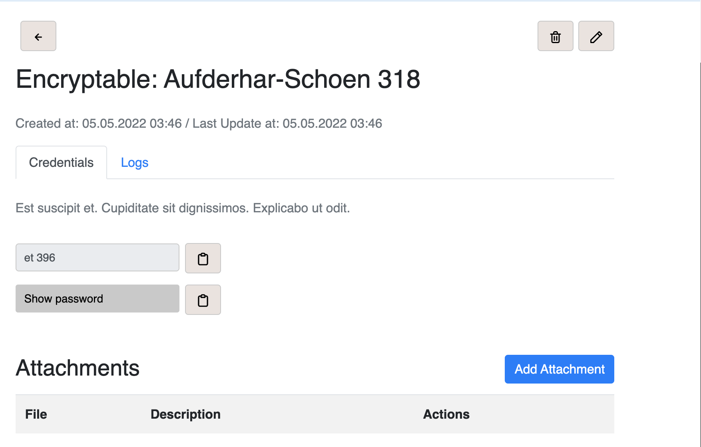

Slide 10
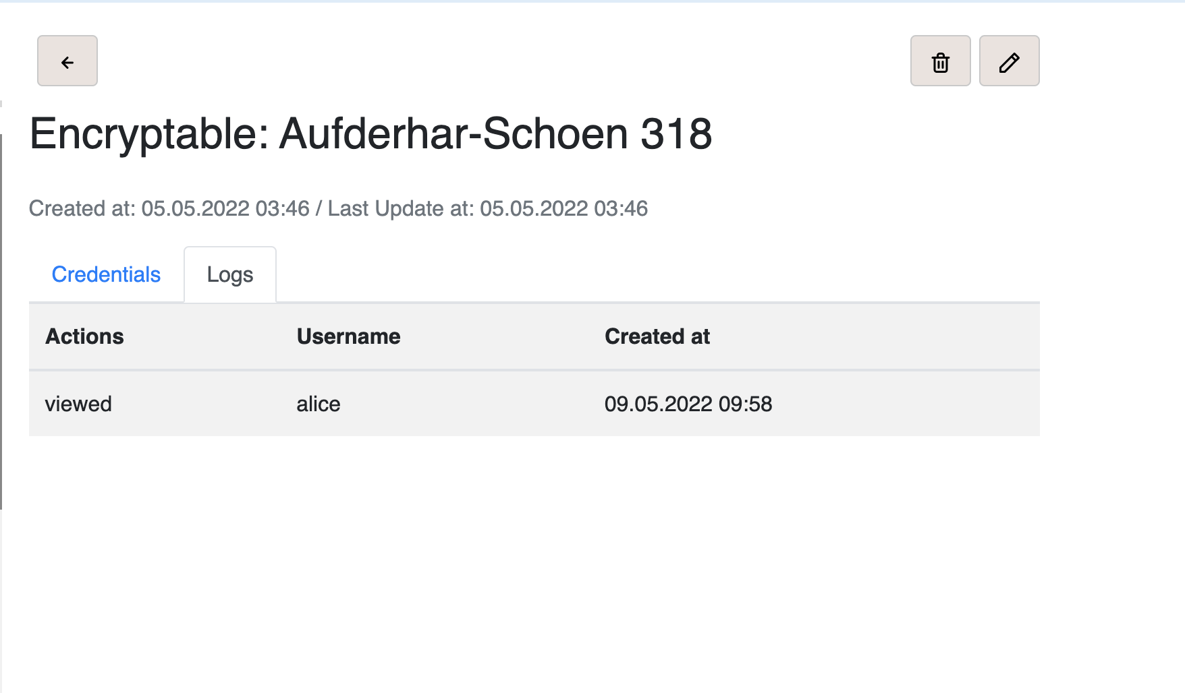

Slide 11
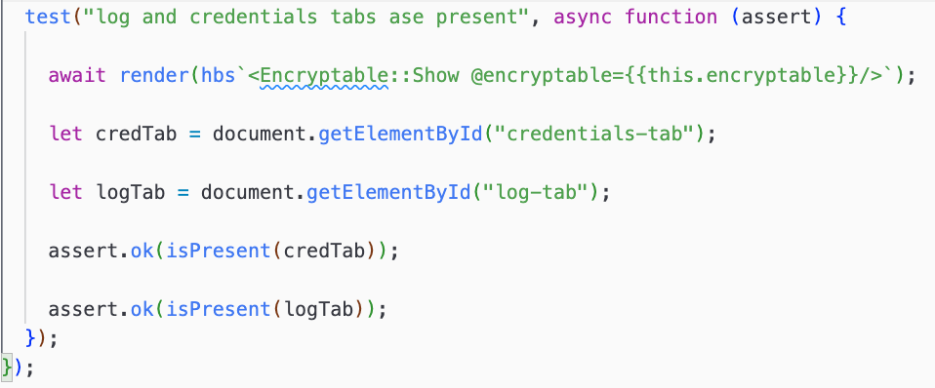

Slide 12
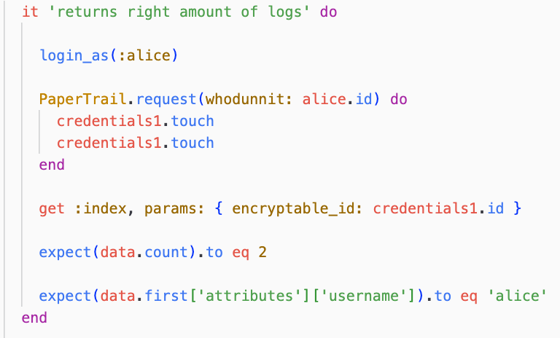

Slide 13
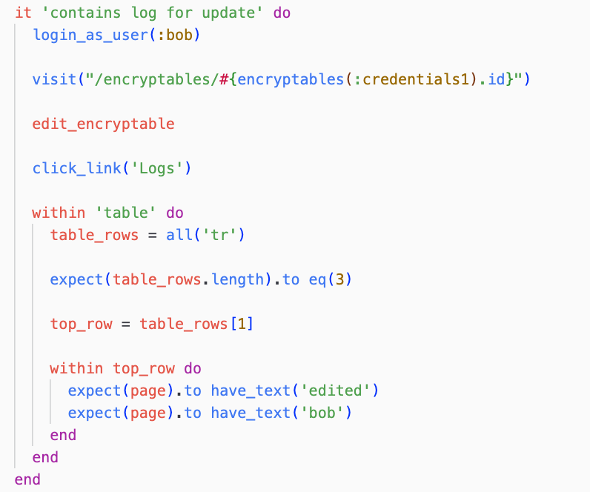

Slide 14
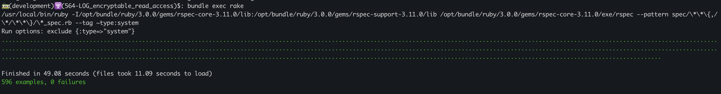

Slide 16
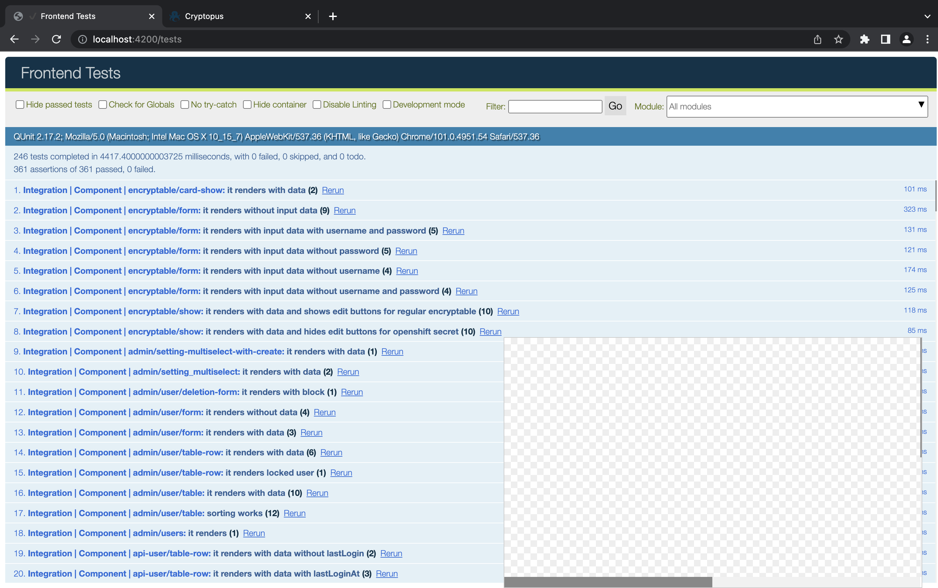

Slide 17
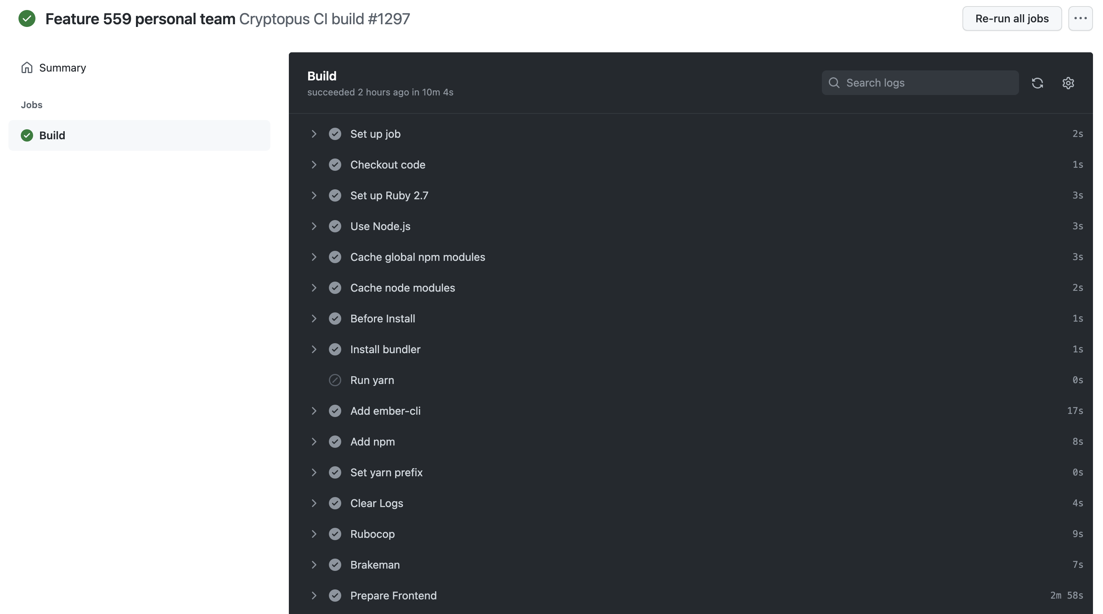

Slide 18
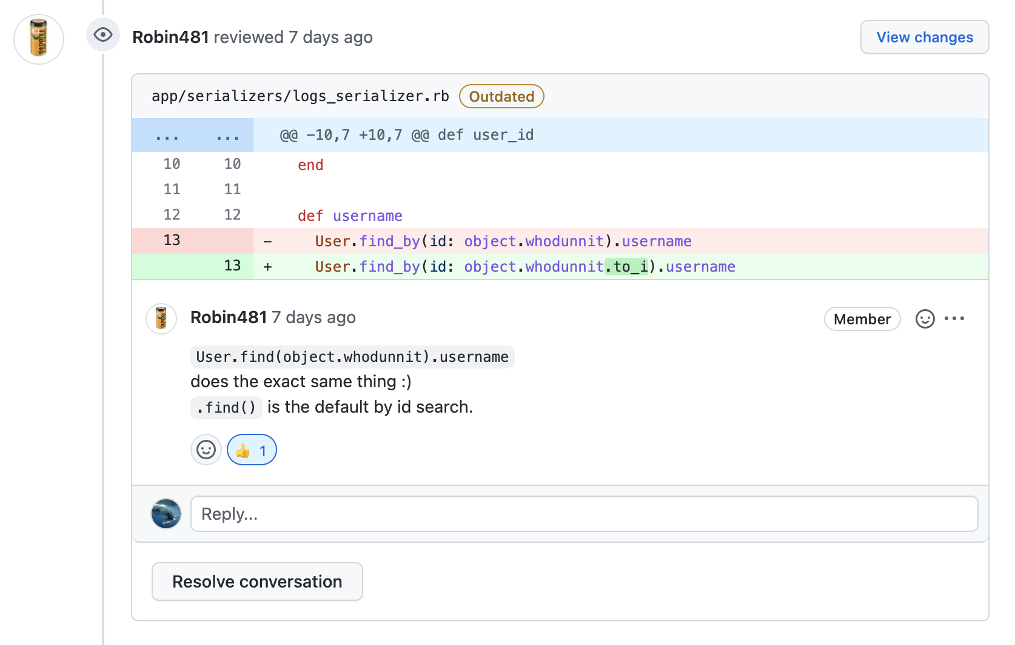

Slide 19
Schlussbemerkungen
Keine Usability Tests
Testkonzept wird nicht streng befolgt
Coverage im Backend ca. 90% (im Frontend nicht angezeigt)

Slide 20

Fragen?

